Slide 1
Optyka
Joanna Sado
Tomasz Stanek
Publiczne gimnazjum im. Kazimierza Wielkiego w Słomnikach
Opiekun uczniów: mgr Dorota Ciałowicz

Slide 2
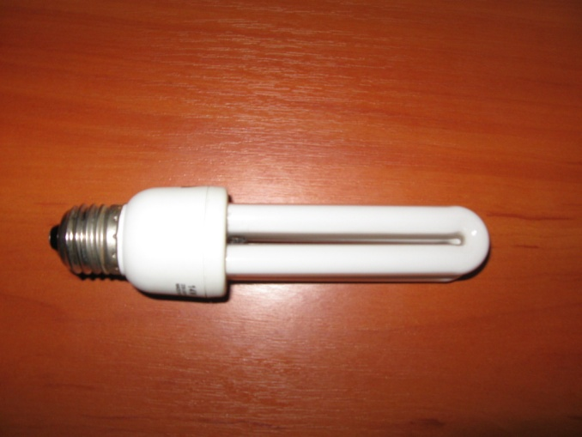
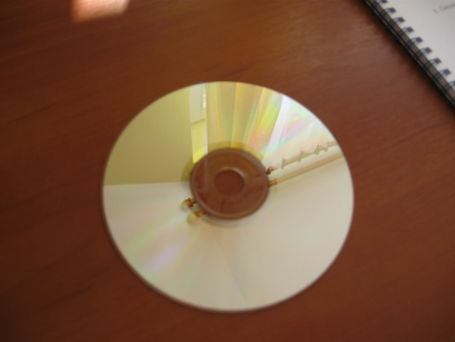
Doświadczenie 1. Widma liniowe
Do otrzymywania widm wykorzystuje się rozszczepienie światła w pryzmacie bądź ugięcie na siatce dyfrakcyjnej. Potrzebna będzie dowolna płyta CD i żarówka energooszczędna. Patrząc na płytę widzimy piękną paletę barw. Jest to widmo ciągłe światła słonecznego lub żarówki. Postaramy się zobaczyć widmo świecącego gazu, które jest nieco inne (liniowe lub pasmowe, w zależności od rodzaju gazu i ciśnienia).

Slide 3
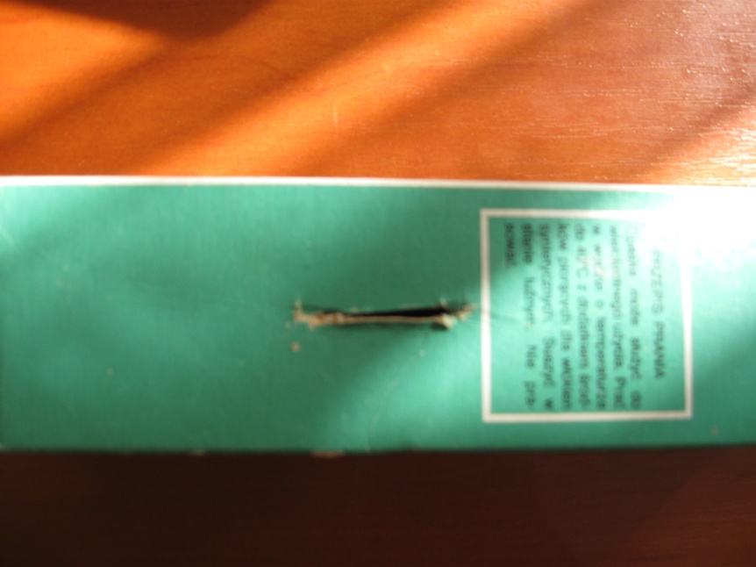
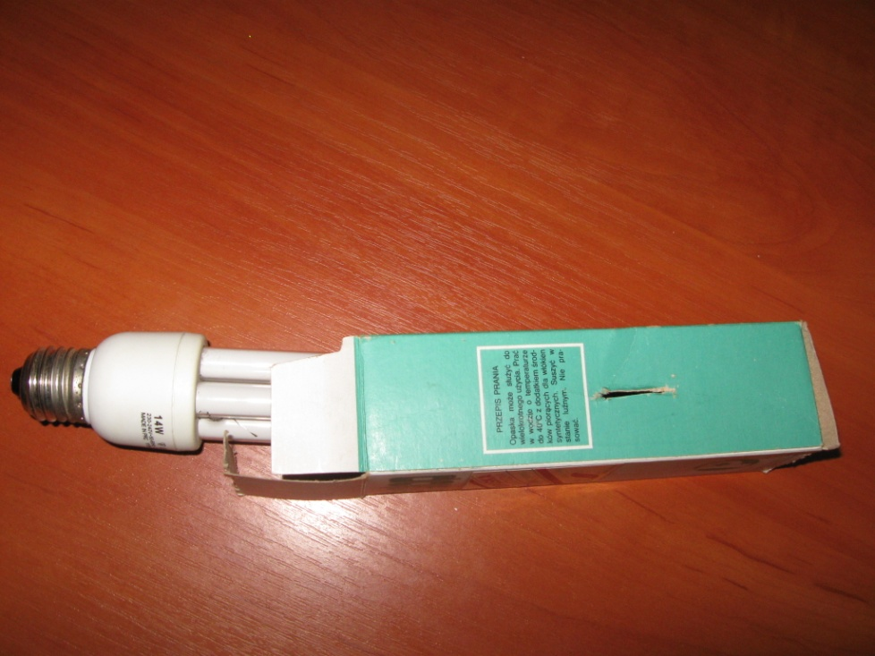
Bańkę żarówki przysłaniamy tekturką z wyciętą szczeliną o szerokości 2-3 mm. Kąt nachylenia płyty CD dobieramy doświadczalnie tak, aby poszczególne barwy były możliwie ostro zarysowane. Jak zobaczymy, kolejne barwy nie przechodzą tu jedna w drugą w sposób ciągły, ale tworzą wyraźnie oddzielone smugi.

Slide 4
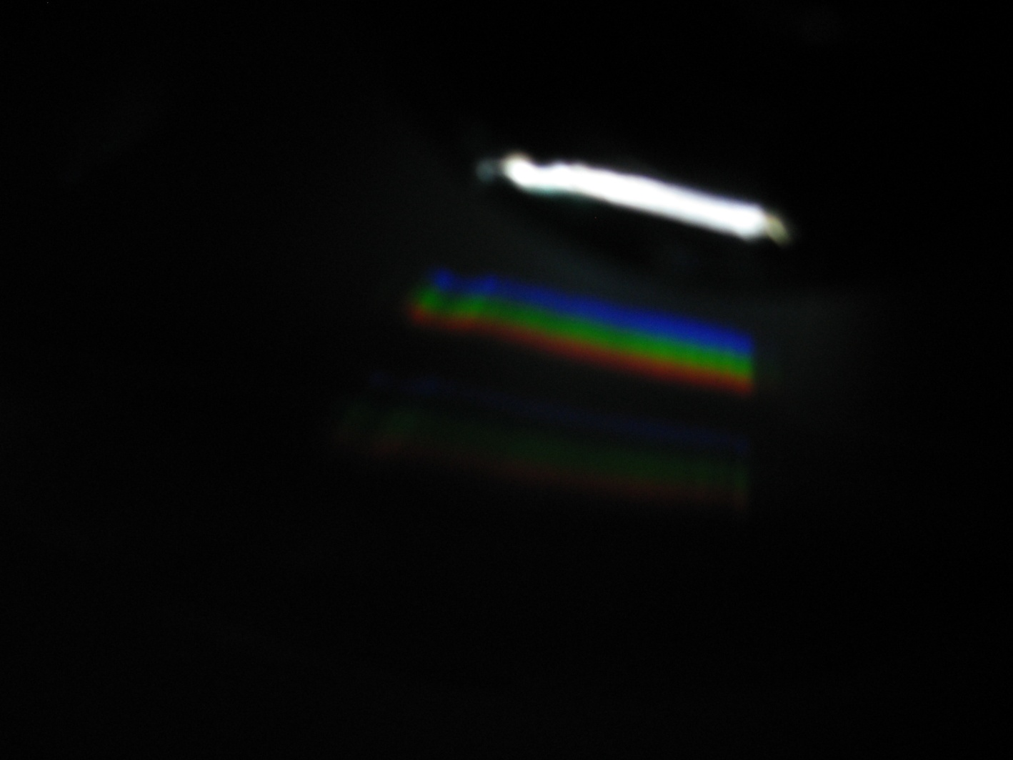
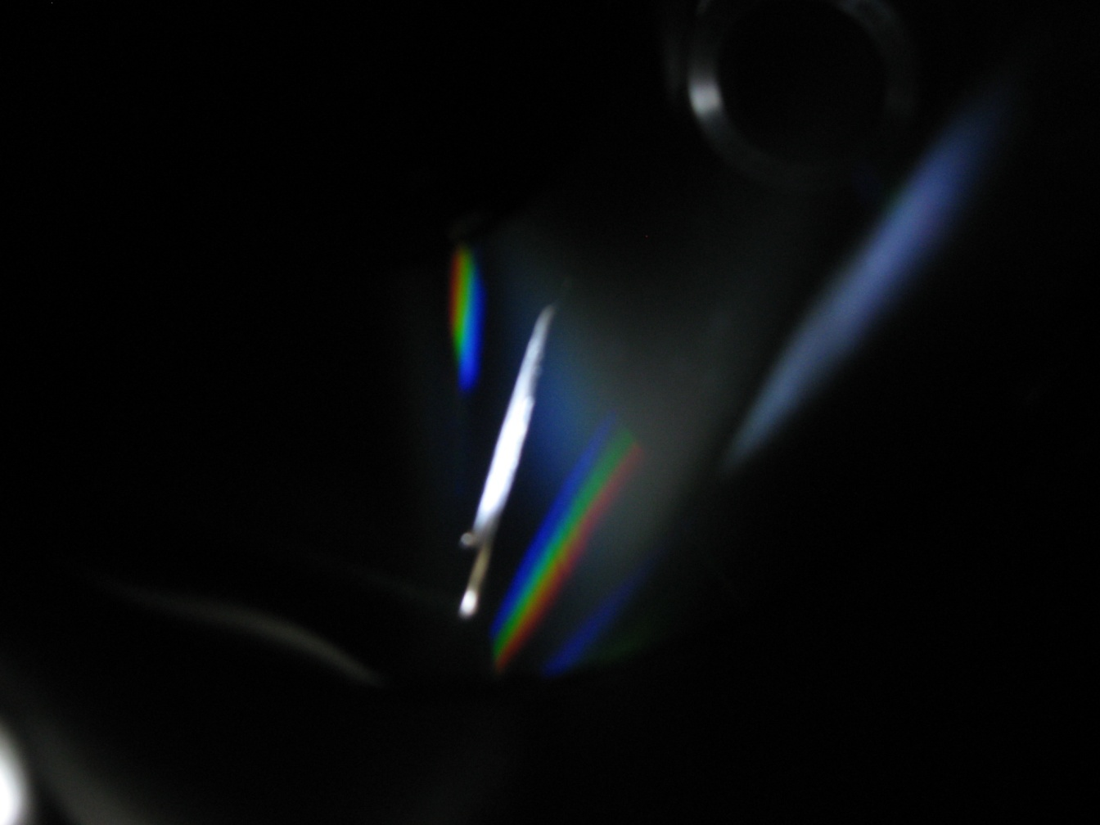

Slide 5
Doświadczenie 2. Załamanie światła
Jeśli światło pada na granicę dwóch przezroczystych ośrodków, to zwykle jego część odbija się (zgodnie z prawem odbicia), a część wchodzi do drugiego ośrodka. Mówimy, że światło załamuje się.
Aby przekonać sie , w jakim kierunku biegnie światło w drugim ośrodku, wykonamy dwa doświadczenia.

Slide 6
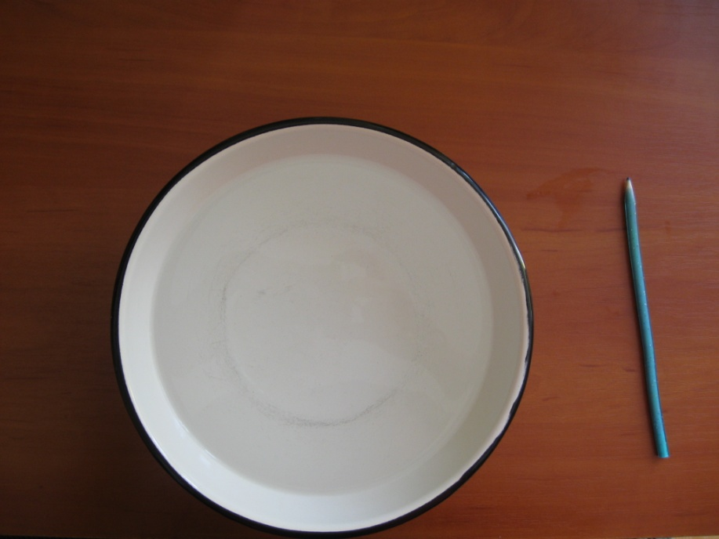
1.
Do wykonania doświadczenia potrzebne będzie szerokie naczynie z wodą (lub głęboki talerz czy miska) i ołówek.
Zanurz ołówek w wodzie I popatrz na niego. Wydaje się, że jest on złamany. Podobne zjawisko obserwujemy, gdy zanurzamy w wodzie wiosło.

Slide 7
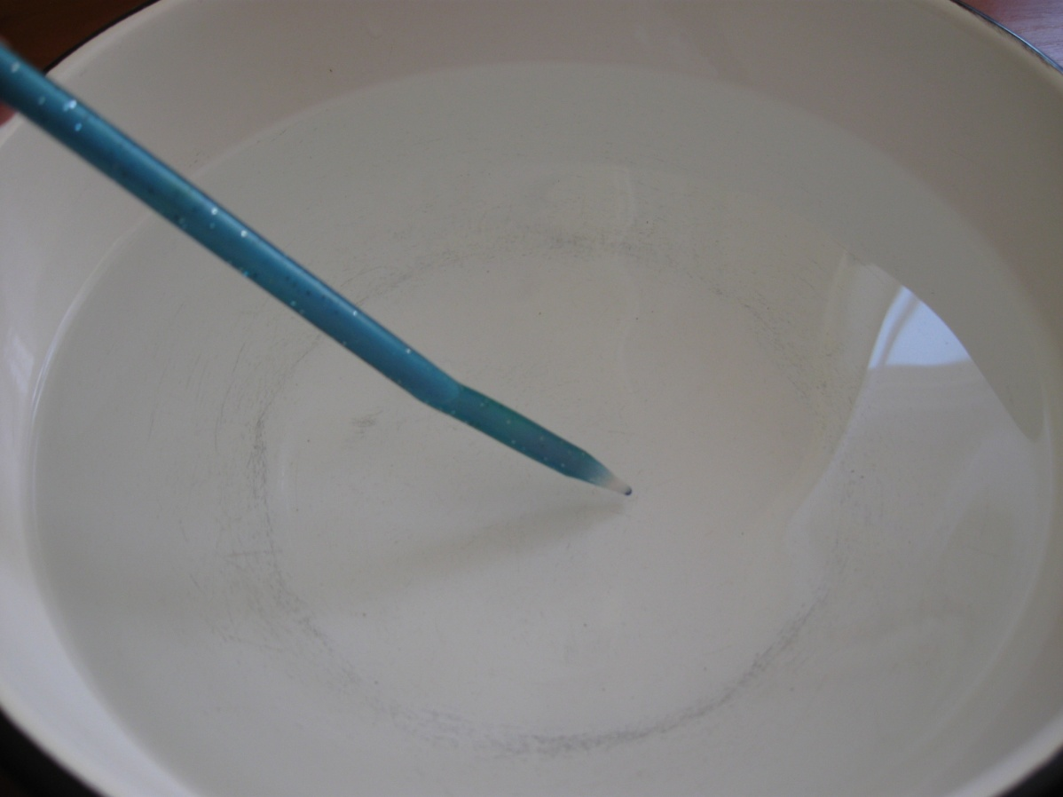
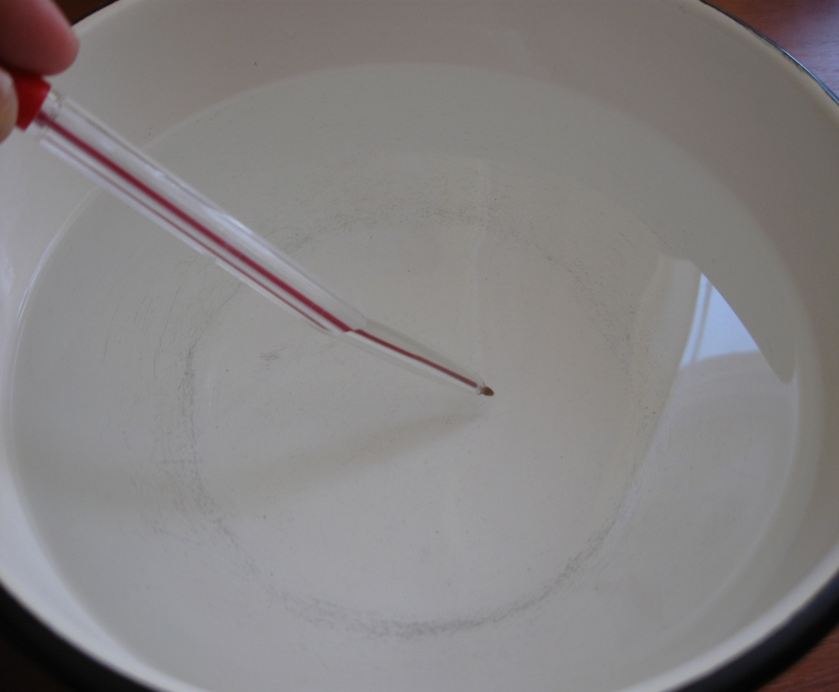

Slide 8
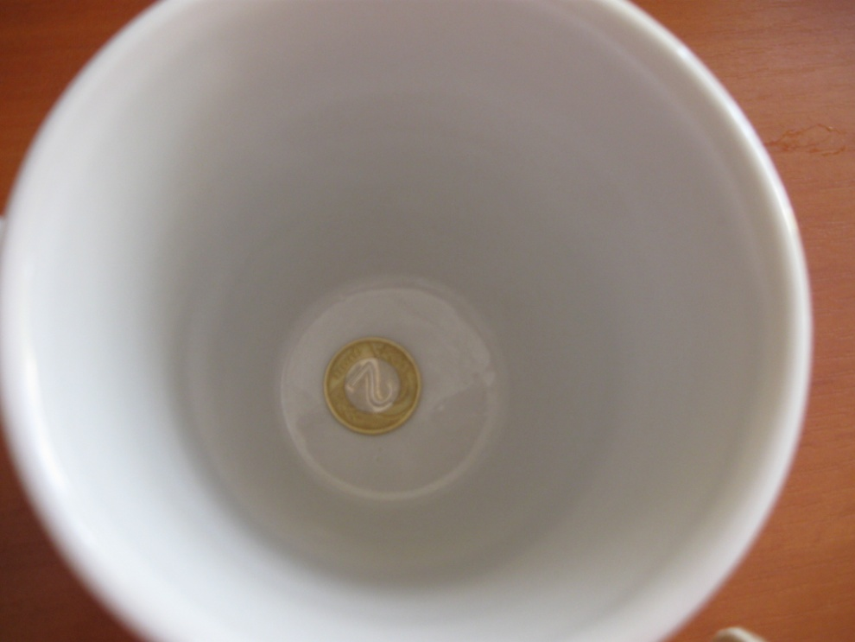
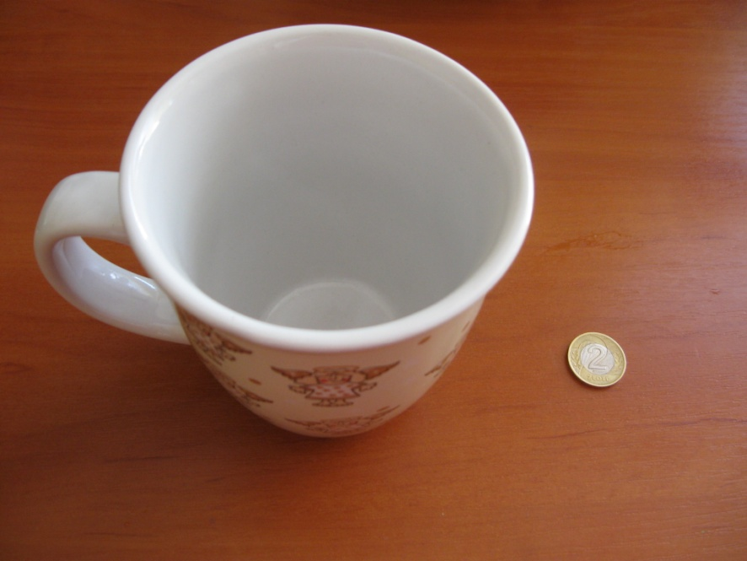
2.
Aby wykonać ten ekspryment należy przygotować:
- nieprzezroczyste naczynie
- monetę
Umieść na dnie naczynia monetę. Ustaw naczynie w takiej odleglości, abyś nie widział dna naczynia.
Poproś kolegę, aby napełnił naczynie wodą. W pewnej chwili w czasie napełniania naczynia wodą, nie zmieniając swego położenia, zobaczysz monetę leżącą na dnie.

Slide 9
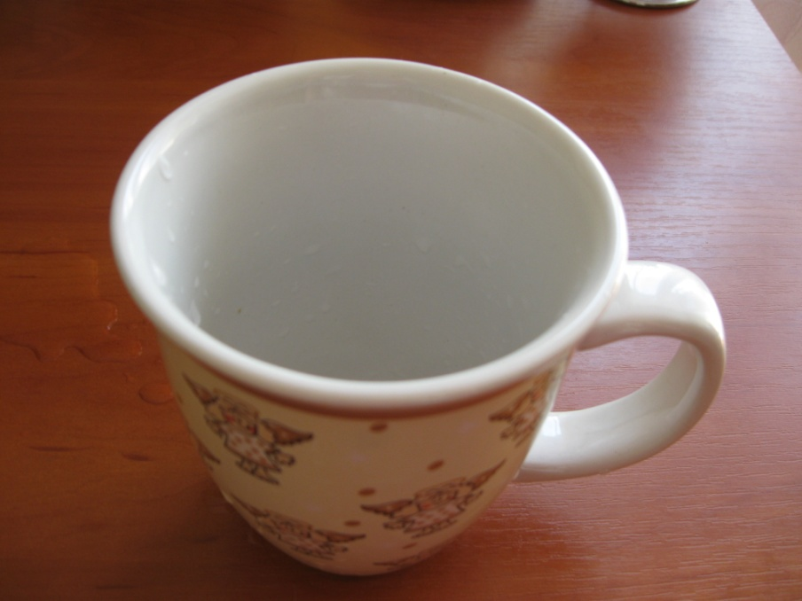
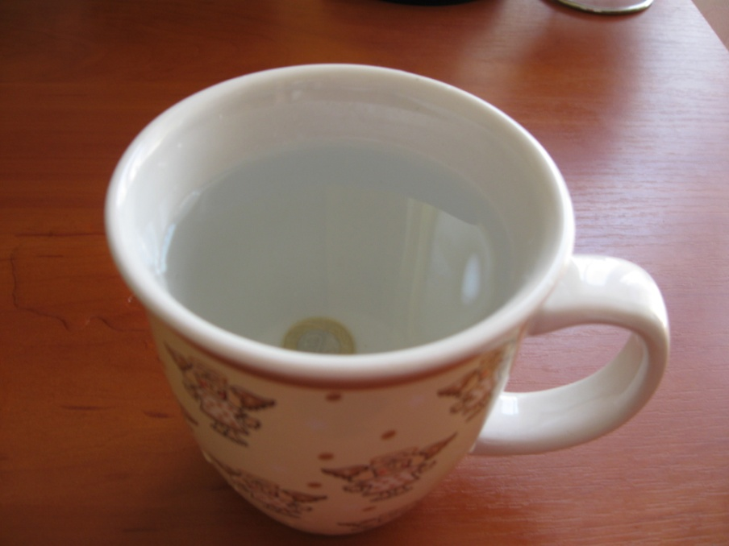

Slide 10
Zjawisko załamania światła polega na zmianie kierunku rozchodzenia się światła przy przejściu z jednego ośrodka przezroczystego do drugiego!!

Slide 11
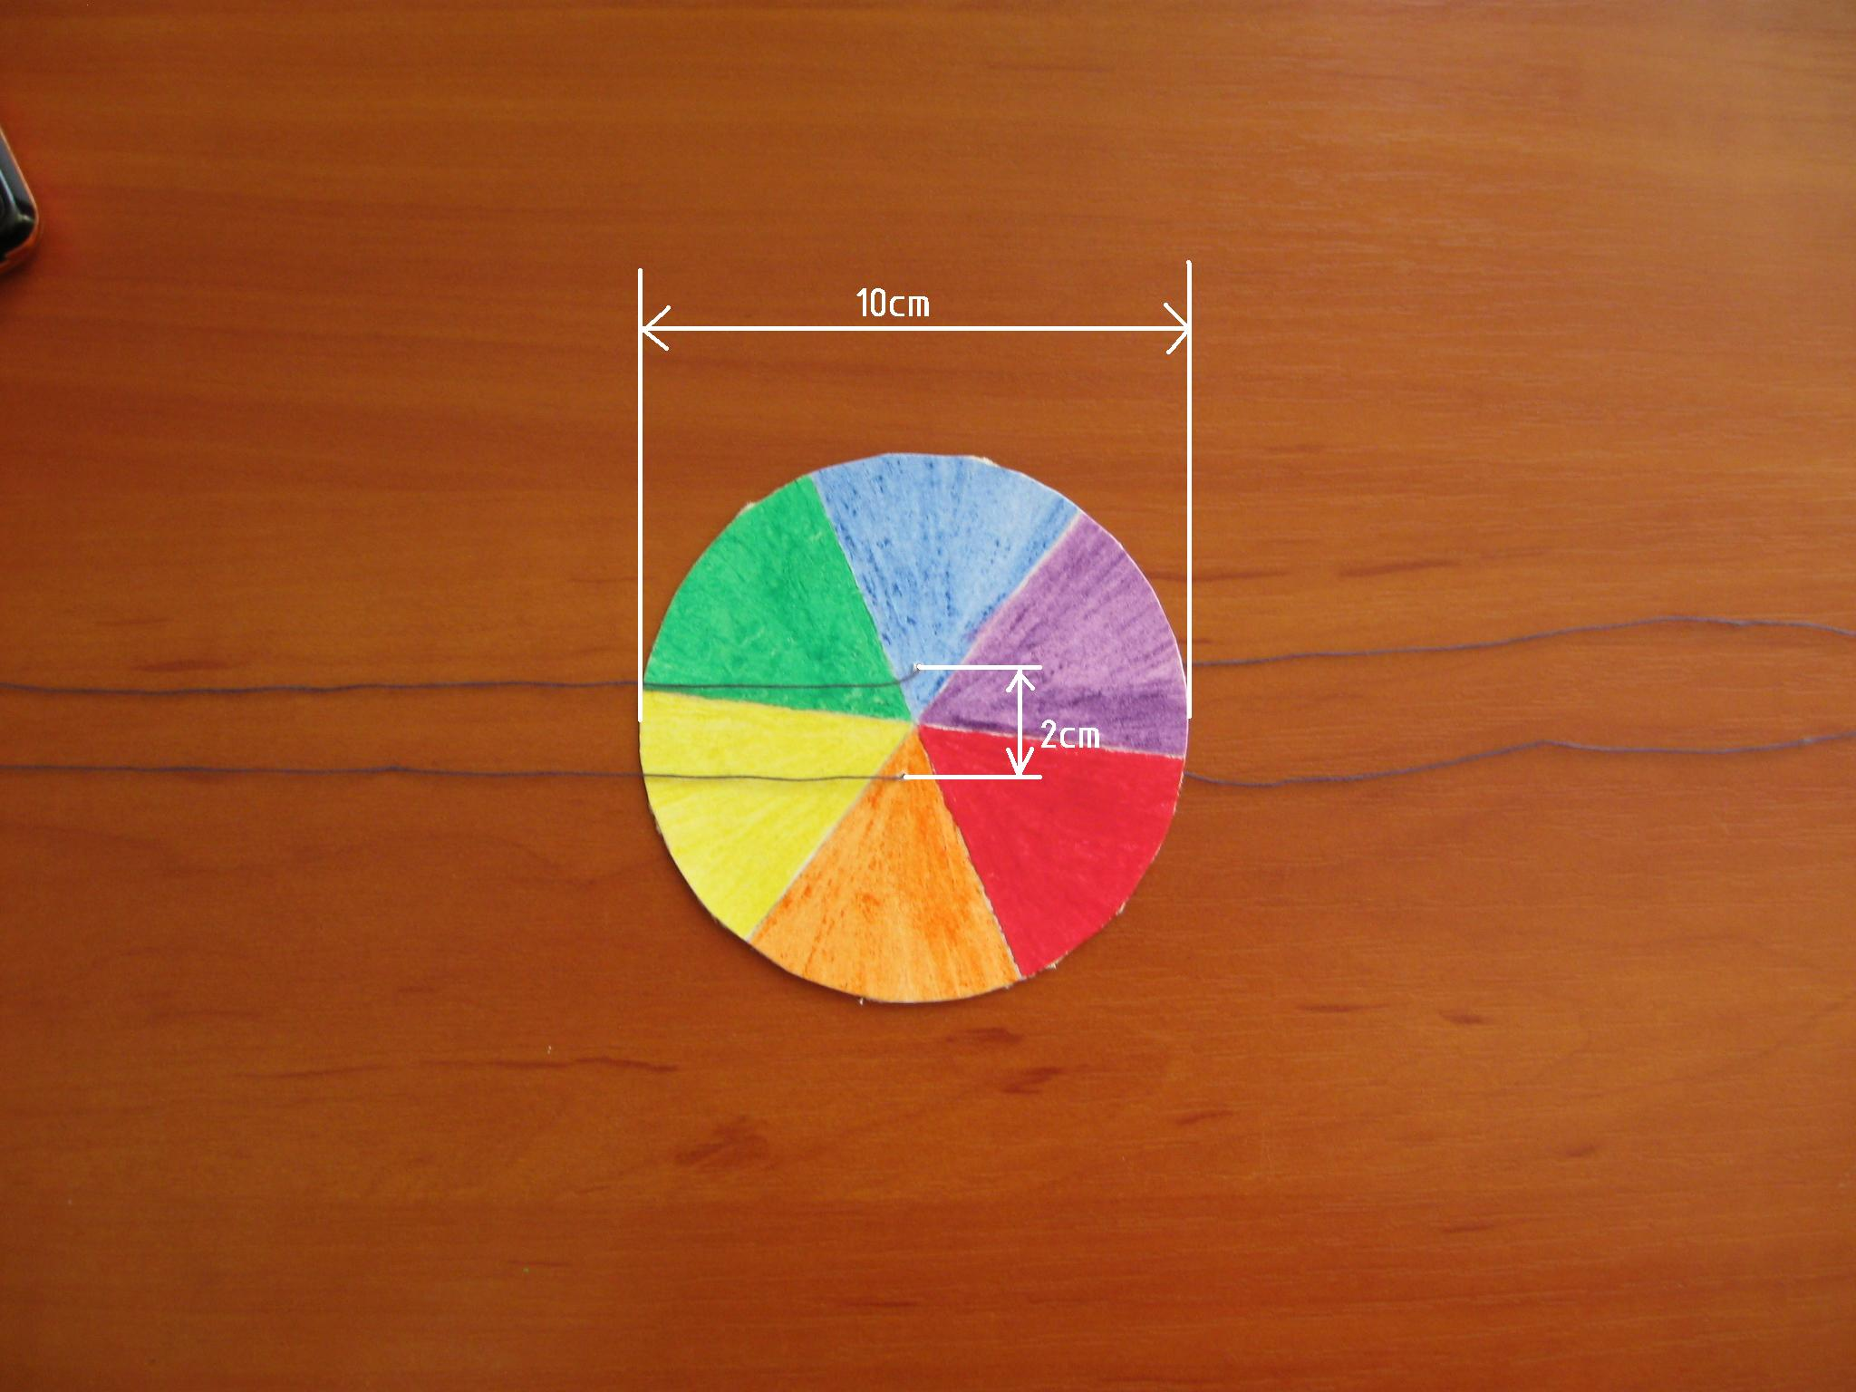
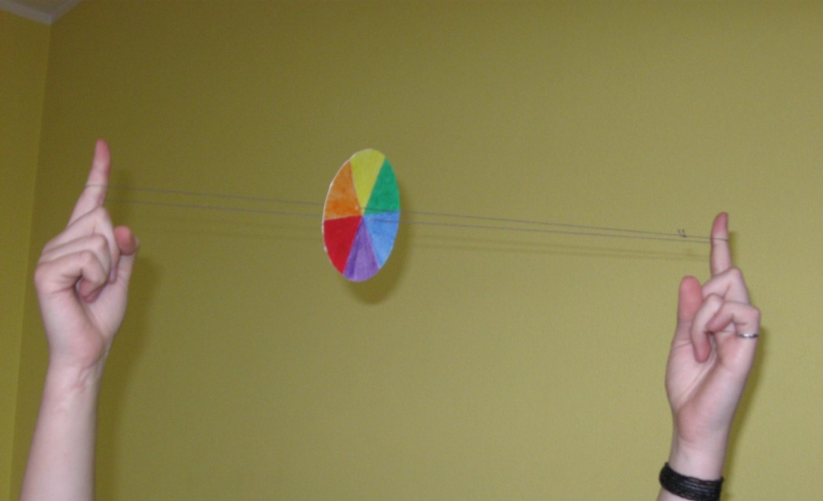
Doświadczenie 3.
Wykonanie tarczy:
Na kawałku tektury o rozmiarach ok. 15x15cm naklej kartkę białego papieru. Wytnij z tektury krążek o średnicy ok. 10cm i podziel go na sześć równych części. Każdą z nich pomaluj innym kolorem: czerwonym, pomarańczowym, żółtym, zielonym, niebieskim i fioletowym. W krążku zrób dwa symetryczne względem siebie otwory, oddalone od siebie ok. 2cm i przeciągnij przez nie sznurek o długości ok. 50cm. Zwiąż końce sznurka i nałóż go na wskazujące palce obu rąk.

Slide 12
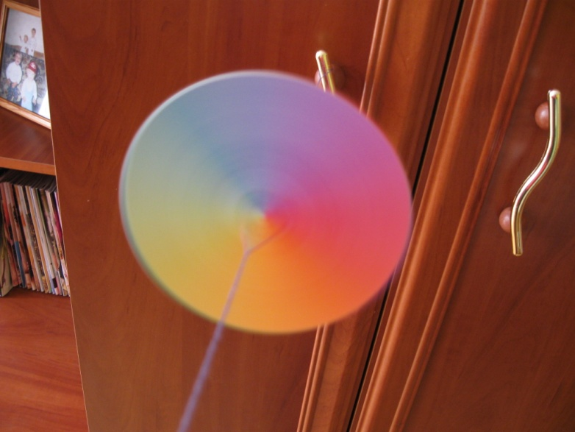
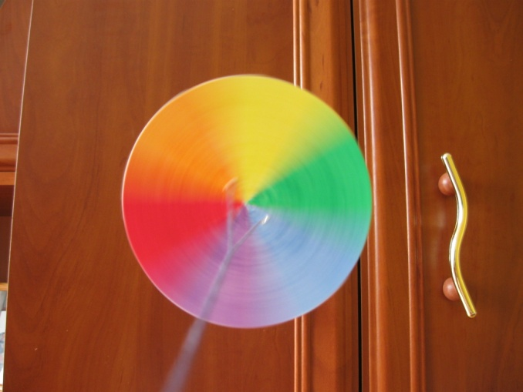
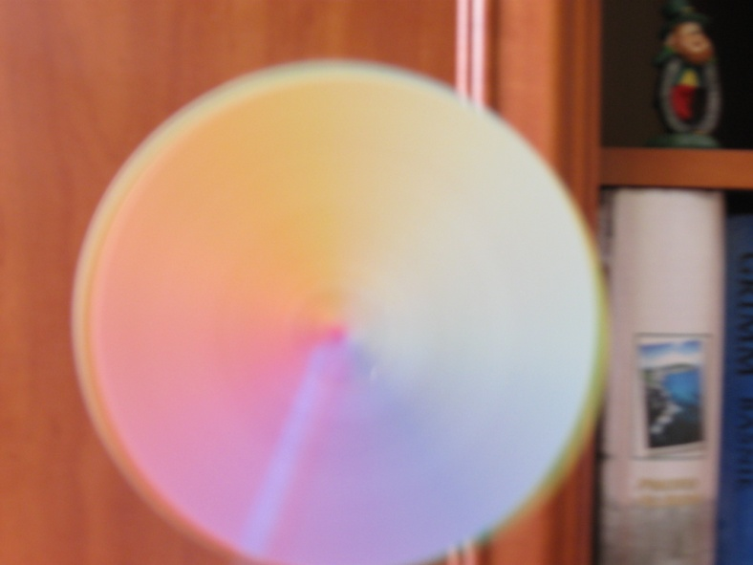
Poproś kolegę, by obracając wilokrotnie krążek, skręcił sznurek. Obserwuj wirującą tarczę po jego zwolnieniu.
Po wprawieniu krążka w szybki ruch wirowy wszystkie barwy zlewają się w barwę biało szarą.
Na podstawie tego doświadczenia możemy stwierdzić, że: światło białe jest mieszaniną barw: czerwonej, pomarańczowej, żółtej, zielonej, niebieskiej i fioletowej.

Slide 13
Teoria:
Rozszczepienie światła białego jest spowodowane tym, że światło o różnych barwach rozchodzi się w ciałach przezroczystych z różnymi szybkościami i z tego powodu załamuje się pod różnymi kątami. Najszybciej rozchodzi się światło czerwone, a najwolniej światło fioletowe. Dlatego, gdy światło przechodzi np. z powietrza do szkła, kąt załamania promieni czerwonych jest największy, a promieni fioletowych najmniejszy. Tylko w próżni światło o wszystkich barwach rozchodzi się z tą samą szybkością!
To, że światło białe jest mieszaniną światła o różnych barwach, pozwala zrozumieć, dlaczego różne przedmioty mają różne barwy.
Przedmiot widzimy:
jako biały - jeżeli odbija (rozprasza) wszystkie składniki światła białego
jako czerwony - jeżeli odbija (rozprasza) światło o barwie czerwonej (a pozostałe barwy pochłania)
jako zielony – jeżeli odbija (rozprasza) światło o barwie zielonej (a pozostałe barwy pochłania)
itd..

Slide 14
Bibliografia:
~ ZamKor, Okulary i parę innych drobiazgów
~ Maria Rozenbajger, Ryszard Rozenbajger, Fizyka dla Gimnazjum, Cześć 3, Wydawnictwo ZamKor, Kraków 2001, str. 137,141, 143

Slide 15
Dziękujemy za obejrzenie naszej prezentacji! ☺☺

